Slide 1
Задача классификации в машинном обучении
Леу И.А. М8О-309Б-23
Тарасов Е.Д. М8О-309Б-23
Кривошапкин Е.Б М8О-309Б-23

Slide 2
Цель и задачи работы
Цель: построить модель, которая предсказывает итоговый экзаменационный балл студента на основе его привычек и условий обучения.
Задачи:
подготовить и проанализировать данные;
обучить модель «Дерево решений»;
оценить метрики и визуализировать результаты.

Slide 3
Используемая модель
Дерево решений — это алгоритм классификации и регрессии, который принимает решения, разбивая данные по признакам в виде дерева с узлами и ветвями. Каждый узел дерева соответствует условию на значение признака (например, «возраст > 30?»), а листья — это предсказанные классы.
Идея метода: Алгоритм рекурсивно делит выборку на подмножества так, чтобы в каждом из них объекты как можно больше принадлежали одному классу. Критерием “хорошего разбиения” служат меры чистоты узла — например, Gini или энтропия.
Преимущества:
Простая интерпретация (можно визуализировать дерево)
Не требует масштабирования данных
Недостатки:
Склонно к переобучению, особенно при большой глубине дерева
Может быть нестабильным (небольшие изменения данных -> другое дерево)

Slide 4
Датасет
Название: student_habits_performance.csv
Размер: 1000 наблюдений, 16 признаков
Целевая переменная: exam_score
Основные признаки:
количество часов учёбы, сна, соцсетей и Netflix
процент посещаемости
питание, физическая активность, наличие работы
оценка психического здоровья

Slide 5
Подготовка данных
Удален идентификатор student_id
Разделены признаки и целевая переменная
Категориальные признаки преобразованы в числовые
Разделение данных: 80% для тренировки, 20% для тестирования
Без масштабирования — дерево не чувствительно к шкале

Slide 6
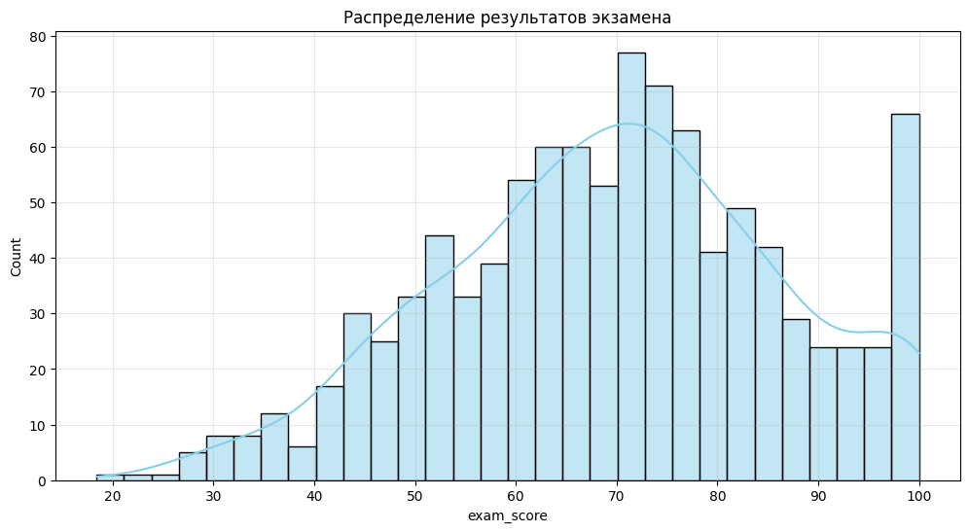
Распределение целевой переменной
Оценки распределены близко к нормальному закону
Средний балл ≈69, но имеется большое количество отличников
Наблюдаются студенты как с низкой, так и с высокой успеваемостью

Slide 7
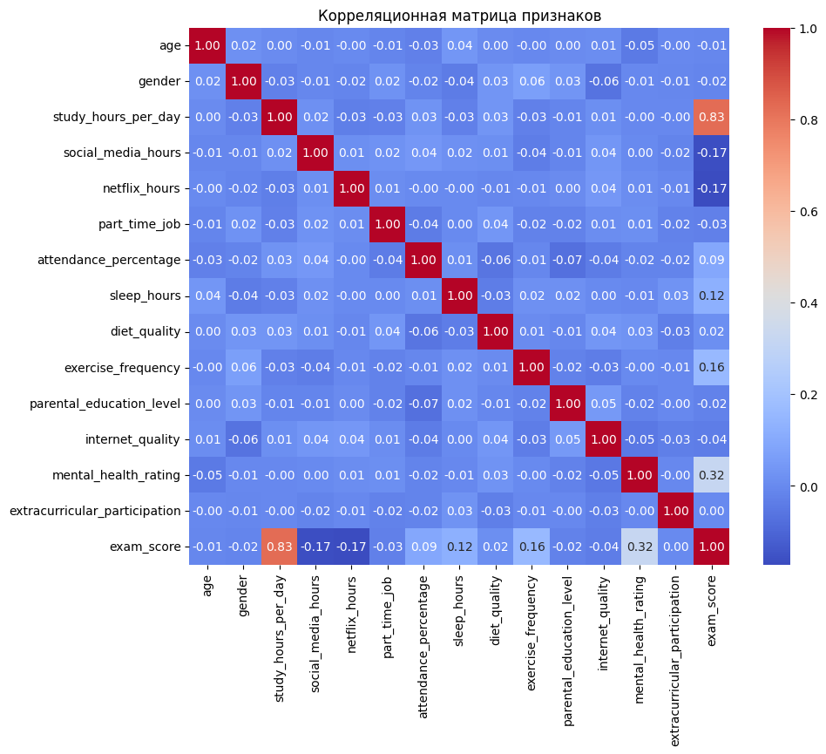
Корреляции признаков
Наибольшая положительная корреляция:
study_hours_per_day: 0,83
Отрицательная корреляция:
social_media_hours: -0,17
netflix_hours: -0,17

Slide 8
Настройка модели
Основные параметры (подчеркнутые – по умолчанию) :
Критерий качества разбиения: индекс Джини, энтропия, логарифмическая потеря
Выбор признака для разбиения: наилучшее разбиение, случайный признак
Максимальная глубина дерева: без ограничения
Минимальное число образцов для разбиения узла: 2
Минимальное количество образцов в листе: 1
Веса классов для компенсации дисбаланса: None, balanced

Slide 9
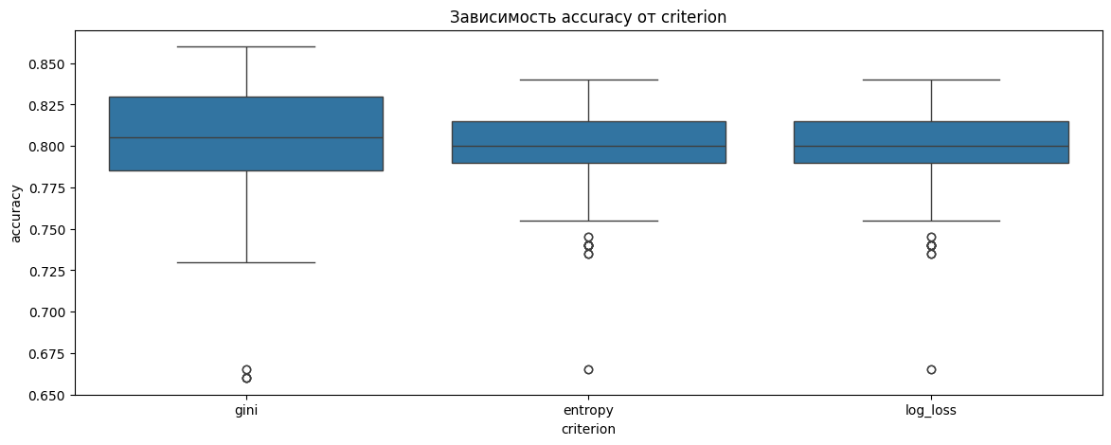
Зависимость метрик от настроек модели

Slide 10
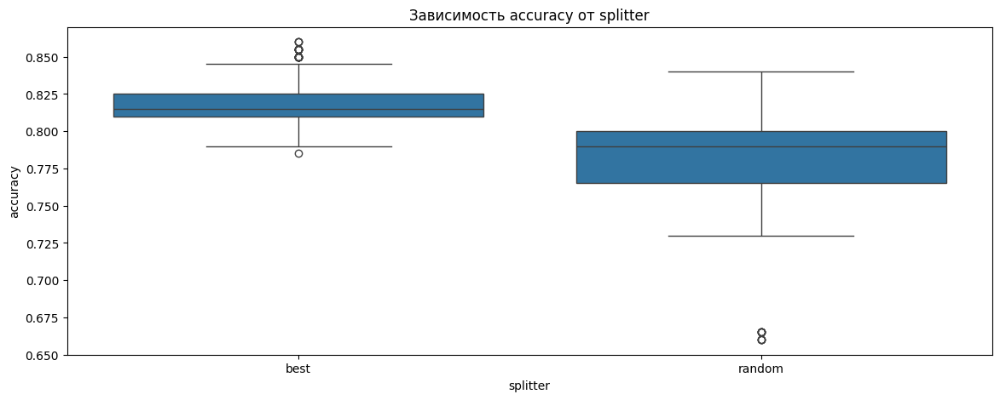
Зависимость метрик от настроек модели

Slide 11
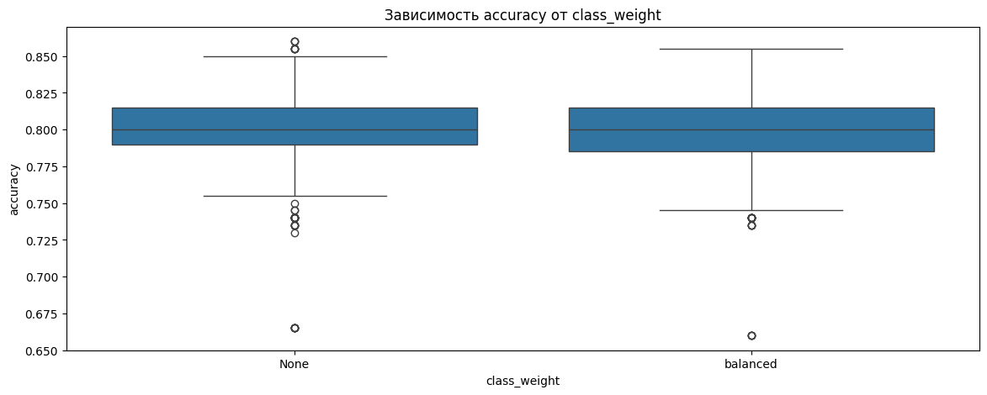
Зависимость метрик от настроек модели

Slide 12
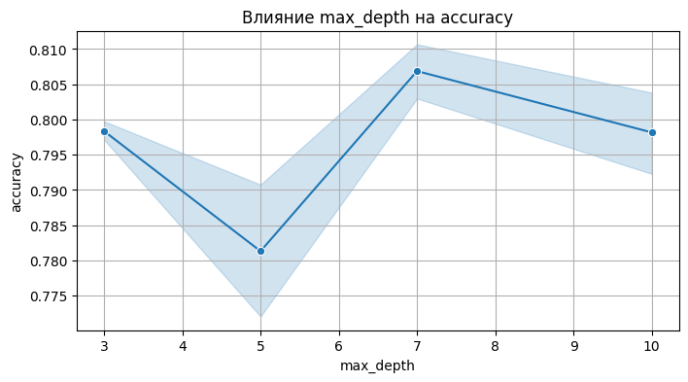
Зависимость метрик от настроек модели

Slide 13
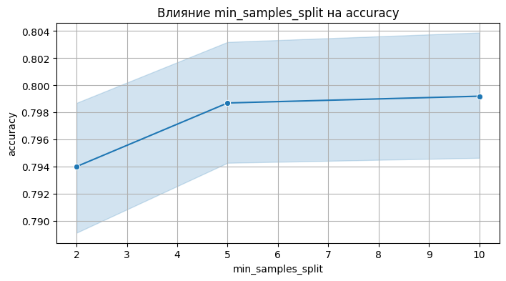
Зависимость метрик от настроек модели

Slide 14
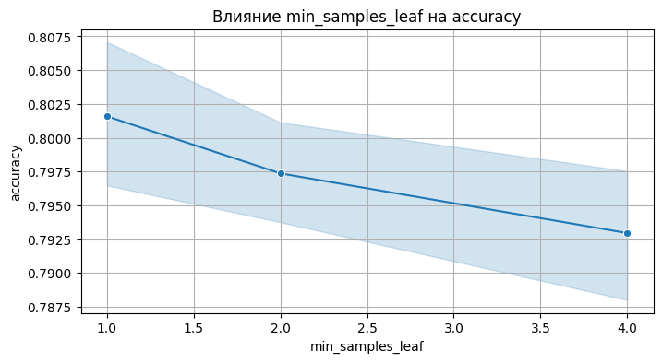
Зависимость метрик от настроек модели

Slide 15


